Slide 1

Equipo 26 - GoQCor

Slide 2




AGENDA
Planificación inicial.
Resultados.
Observaciones.

Slide 3
TRABAJO PLANIFICADO
El objetivo de este primer sprint es diseñar y desarrollar una página de inicio de sesión segura y eficiente para nuestra aplicación web. Esta página permitirá a los usuarios autenticarse de manera segura, accediendo a su perfil personalizado donde el encuestador podrá acceder a las preguntas a realizar y el administrador tendrá acceso a las respuestas dadas y al dashboard.
Este sprint se limita a la creación y implementación de la página de inicio de sesión. No incluye la creación de cuentas de usuario ni la gestión de perfiles. La página estará diseñada para manejar el proceso de autenticación y verificar las credenciales de los usuarios.

Slide 4
TRABAJO REALIZADO
En el período comprendido entre 20/07/2023 y 15/08/2023, se llevó a cabo la creación y desarrollo de la página de inicio de sesión como parte del proyecto: Encuesta Turística para la Municipalidad de Mina Clavero.
El objetivo principal fue proporcionar a los usuarios una interfaz segura y efectiva para autenticarse en la aplicación web.
A continuación, se detalla el trabajo realizado durante este período:
Definición de épicas e historias de usuarios.
Diseño prototipo de interfaz de usuario.
Desarrollo de BackEnd se utilizó el lenguaje de programación NodeJs y FrontEnd en Angula. Se creó el formulario de inicio de sesión con los campos correspondientes, como el campo de correo electrónico y contraseña. Se aplicaron estilos para mejorar la experiencia del usuario.
Se llevaron a cabo pruebas del proceso de inicio de sesión en diferentes escenarios. Se identificaron y corrigieron errores.

Slide 5
OBSERVACIONES
En este primer sprint se trató de cumplir con los objetivos dentro de las fechas estipuladas, pero no pudimos hacerlo. En el próximo haremos hincapié en mejorar los manejos del tiempo y la importancia de comunicarnos al surgir algún tipo de bloqueo durante el desarrollo del mismo.

Slide 6
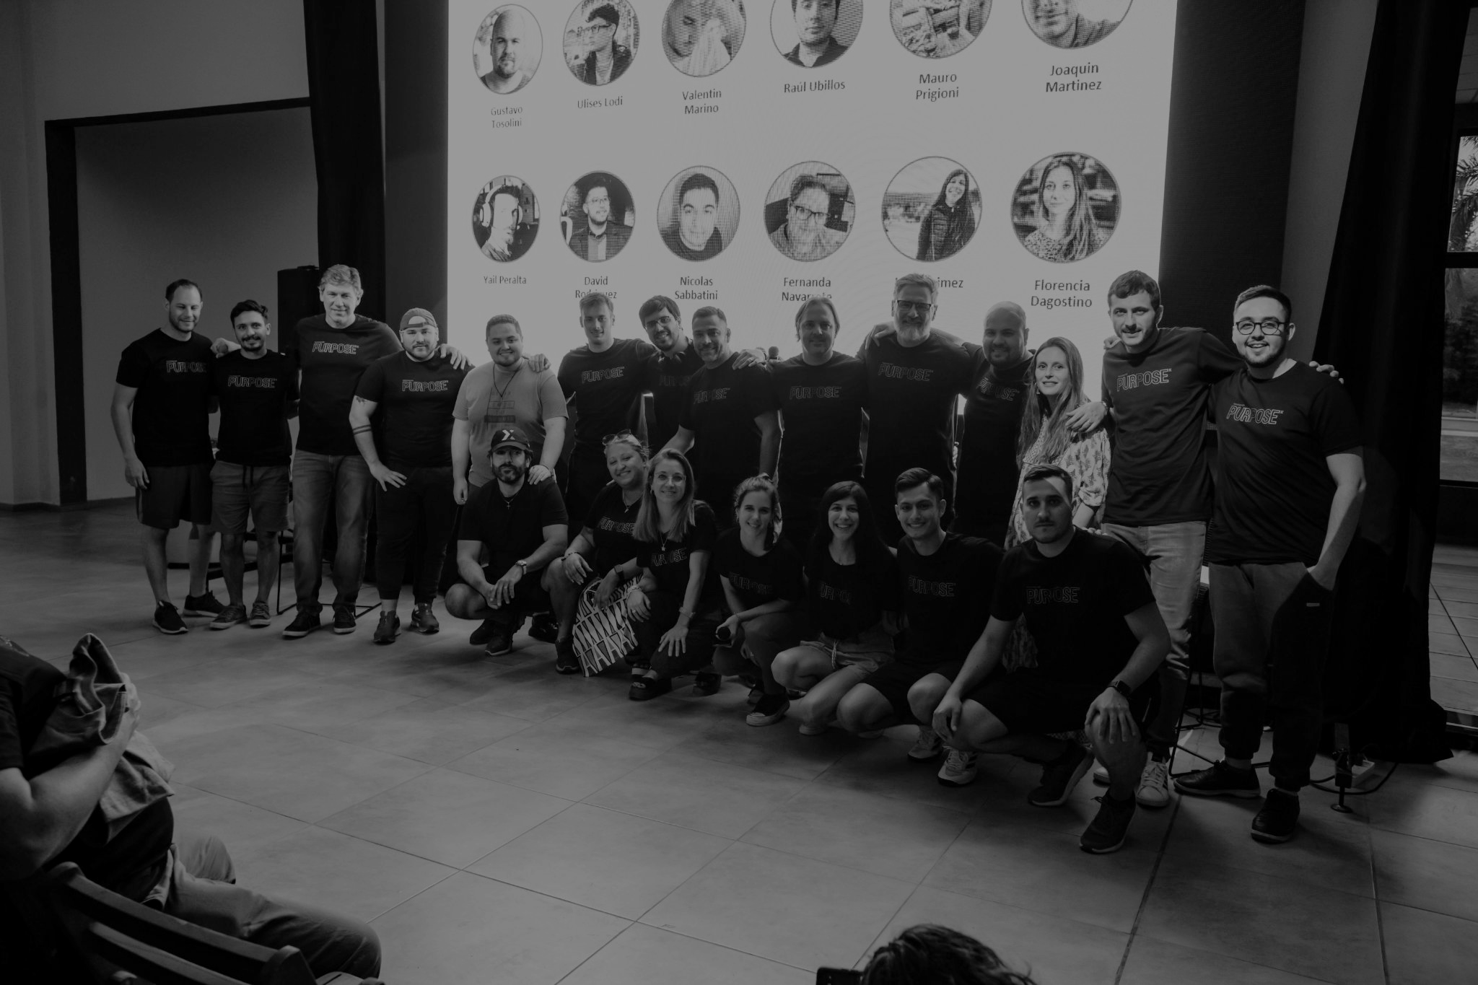
¡Adelante!

